Slide 1
SKY - sitouttava kouluyhteisötyö 2021-2023

Slide 2
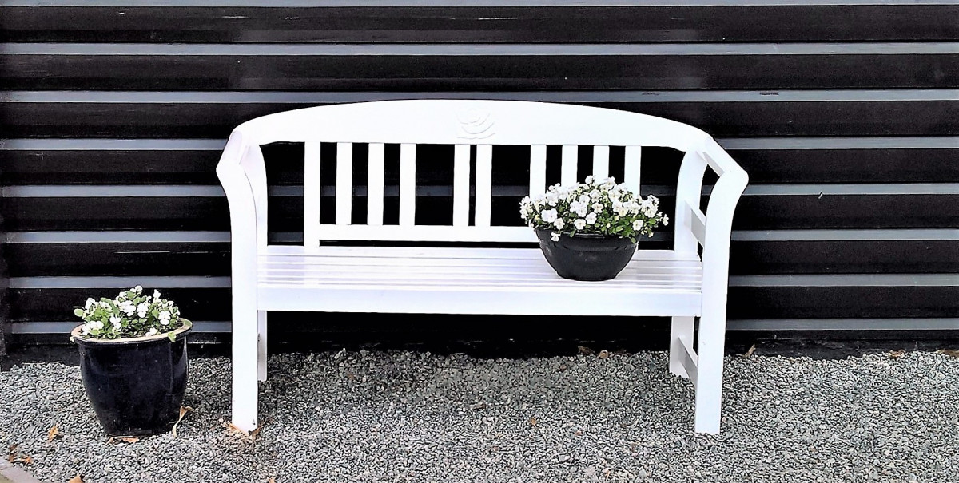
Tervetuloa
Mitä sinulle kuuluu luokanohjaajana?

Slide 3
Tapaamisten sisällöt
Luokanvalvojien työkalupakki sisältää 3 tapaamiskertaa, jotka ovat kestoltaan n. 3h/kerta. Tapaamisissa vetäjinä toimivat alueen kehittäjäopettajat .
Teema: Kohtaaminen, kuulluksi tuleminen ja lämpimät ihmissuhteet koulun arjessa (huhti- toukokuu 2023)
Teema: Ryhmäytyminen; toimiva ryhmä, osallisuus ja ilo (elo- syyskuu 2023)
Teema: Onnistumiset ja haasteet luokanvalvojan, -ohjaajan työssä ja 4. teema: Hyvinvointia lisäävän toimintaympäristön vahvistaminen. Tapaaminen 6h. ( marraskuu 2023)

Slide 4
Tapaamisen tavoitteet
Luokanvalvojuuden tukeminen ja vahvistaminen
Vertaistuki
Kokemus erilaisista dialogisista työskentelytavoista

Slide 5
Tapaamisen sisältö
Onnistumisten ja haasteiden jakaminen
Oman toiminnan pohdintaa ja suunnittelua

Slide 6
Alkulämmittely
1-2-3 –harjoitus
Yhdistävä tekijä

Slide 7
Koulu kohtaamispaikkana
Nuori
Lämpimät ihmissuhteet
Kuulluksi tuleminen ja osallisuus
Selkeys ja ennakoitavuus
Ilo
Osaaminen ja onnistuminen
Lähde: Yhteispeli koulussa -verkkojulkaisu. https://urn.fi/URN:ISBN:978-952-302-586-8

Slide 8
Pohdi, millä tavalla nämä asiat ovat näkyneet luokanvalvojuudessasi
Mitä havaintoja olet tehnyt?
Mitä käytännön toimia olet tehnyt?
Mikä on muuttunut tai vahvistunut?
Mihin haluat kiinnittää vielä enemmän huomiota?
Nuori
Lämpimät ihmissuhteet
Kuulluksi tuleminen ja osallisuus
Selkeys ja ennakoitavuus
Ilo
Osaaminen ja onnistuminen
Lähde: Yhteispeli koulussa -verkkojulkaisu. https://urn.fi/URN:ISBN:978-952-302-586-8

Slide 9
Koulu kohtaamispaikkana – mitä nuori ajattelee?
Selkeästi selitetyt ohjeet oppitunnilla
Selkeät aikataulut
Hitaampi eteneminen tunnilla, että
kaikki ymmärtävät
Kaikilla opettajilla samat säännöt
Opettajien tunteminen
Kerrataan yhdessä ennen koetta
Mahdollisimman rentoa ja ennakoitavaa, ettei kokeista tulisi stressiä
Nuori
Kun voi puhua tietyille opettajille mistä vain
Puheenvuoron saaminen
Mukaan ottaminen
Kaikkien mielipiteiden huomioiminen
Turvallisuus luokassa, jotta uskaltaa osallistua
Oppilaskunta
Hyvät numerot kokeista
Hyvin sujuvat oppiaineet ja tunnit
Kivat opettajat
Opettajat huomioivat
Iloisuus tarttuu
Ettei kukaan olisi yksin
Kouluun mukava tulla, vaikka päivän aineet eivät olisi suosikkeja
Välitunnit
Kokeiden hyvät numerot
Oppii uutta
Tehtävien tekeminen ja osallistuminen tunnilla
Ymmärtää vihdoin aluksi vaikean asian
Tarpeeksi yksinkertainen ja selkeä opetus
Saa apua
Opettaja ymmärtää, jos ei heti osaa
Omissa tavoitteissa onnistuminen
Itsestä kiinni: jos kuuntelee, oppii ja osaa
Opettajan kehut
Kaverit ja ystävät
Mukavat opettajat
Kiltit ja ymmärtäväiset opettajat
Hyvät välit kaikkien kanssa
Ei kiusaamista
Lähde: Yhteispeli koulussa -verkkojulkaisu. https://urn.fi/URN:ISBN:978-952-302-586-8

Slide 10
Huolihetki - kuunteluharjoitus
Aikaa on 5 minuuttia per henkilö. Koko aika käytetään.
Kun olet kertojana
valitse taso, jolla haluat kertoa asiasta
jos sinulla ei ole enempää kerrottavaa, voit olla myös hiljaa
Kun olet kuuntelijana
älä kommentoi, mutta näytä, että kuuntelet

Slide 11
Huolihetki - kuunteluharjoitus
Mikä tai mitkä asiat ovat mietityttäneet / ärsyttäneet / huolestuttaneet oman luokkasi kanssa?

Slide 12
Ripaus onnea - dialogiharjoitus
Missä asioissa olet kokenut onnistumisia luokanvalvojana nykyisen luokkasi kanssa?

Slide 13
Ohjeet keskustelulle:
Vaihe 1: Aikaa kertojalle 3min. Tämän aikana 2 muuta henkilöä vain kuuntelevat ja osoittavat sen eleillä. Ei ääneen kommentointia.
Vaihe 2: Kuuntelijat keskustelevat 2min vain keskenään siitä, mitä kuulivat. Ei kerrota omia tulkintoja tai omien kokemusten kertomista.
Vaihe 3: Kuuntelija ja keskustelijat juttelevat 3min siitä, miltä harjoitus tuntui?

Slide 14
Loppureflektio:
Kirjaa lyhyesti ajatuksesi paperille:
1) Mitkä kaikki koit tärkeäksi ja merkitykselliseksi tämän päivän tapaamisessa?
2) Mikä on muuttunut ajattelussasi ja toiminnassasi LV:nä toimimisessa?
3) Mikä kaikki sinussa on edesauttanut onnistumisten syntymistä?

Slide 15
”Ihmiset eivät muista mitä sanoit.
He eivät muista mitä teit.
Mutta he eivät koskaan unohda,
mitä sait heidät tuntemaan.”
- Maya Angelou

